Slide 1
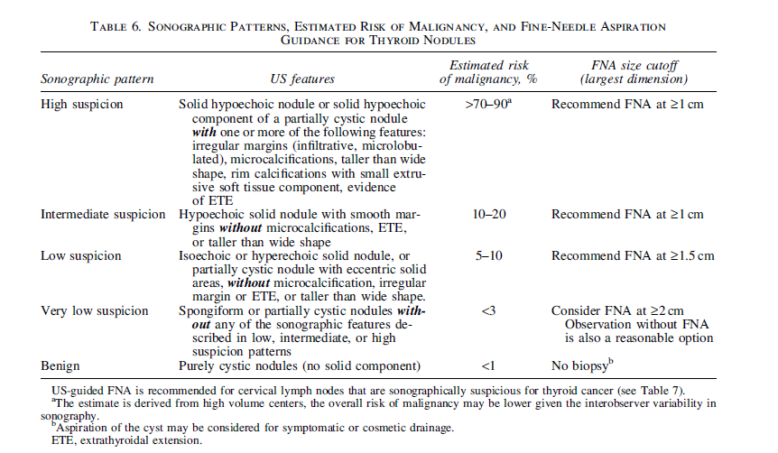

Slide 2
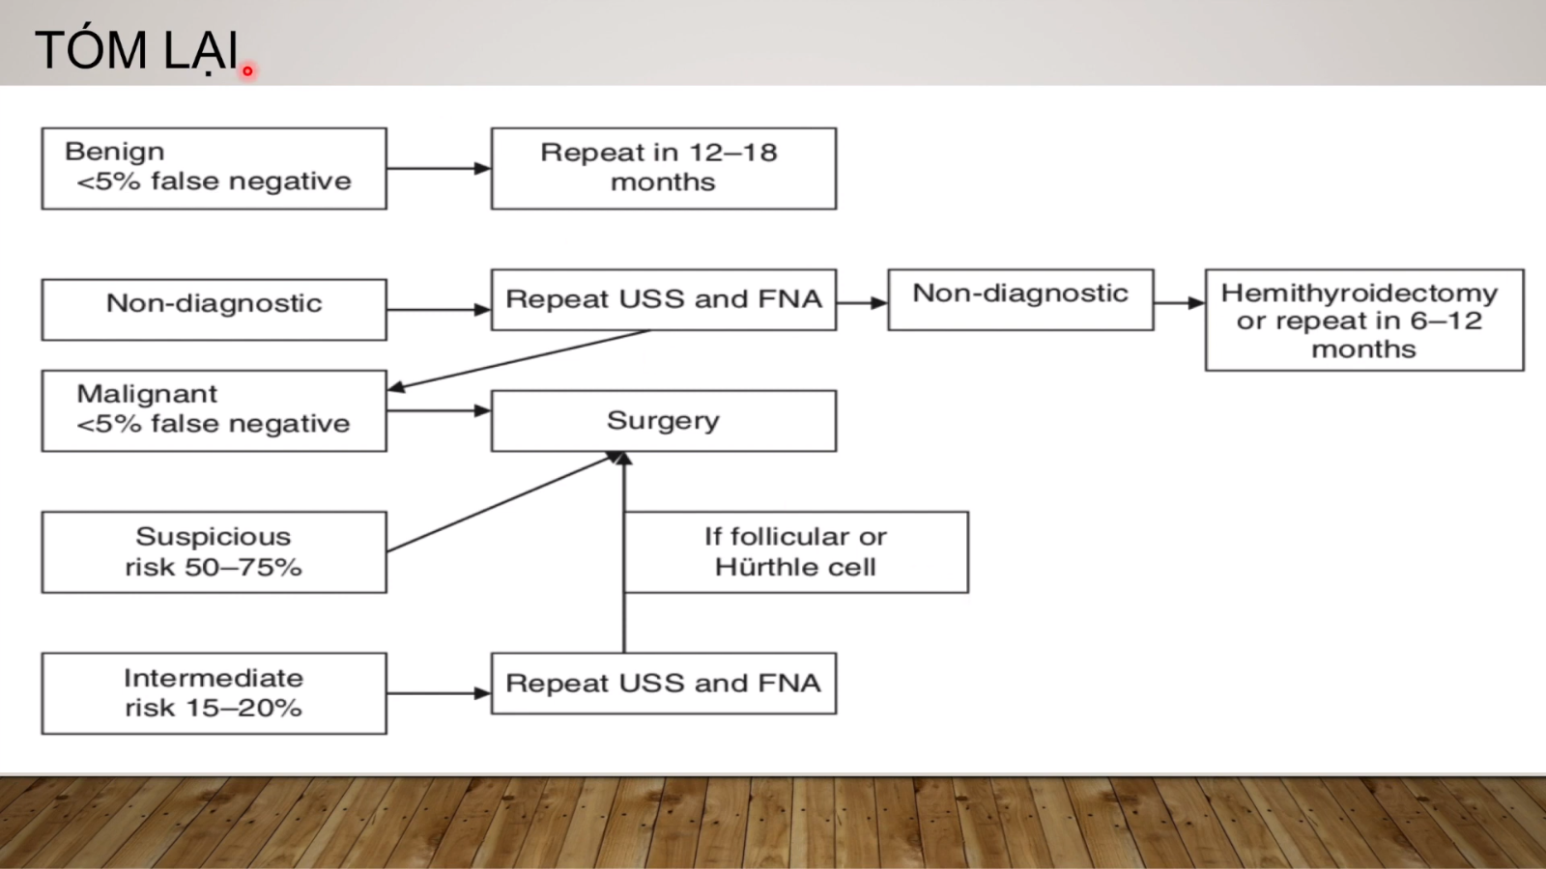

Slide 3
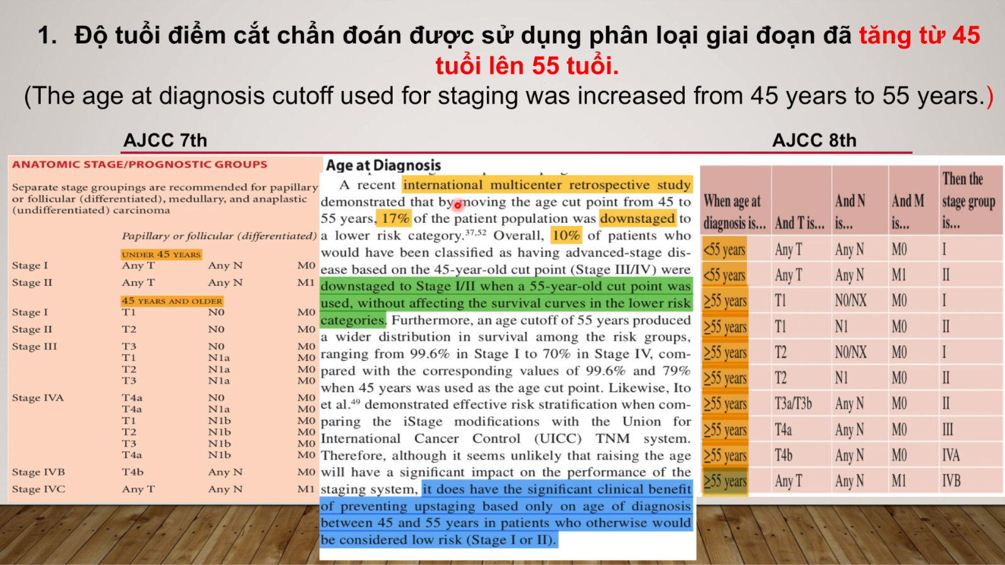
XẾP GIAI ĐOẠN
Carcinôm dạng nhú hoặc nang < 45 tuổi
(mới là <55 luôn nha)
GD I | Bất kỳ T | Bất kỳ N | M0
GD II | Bất kỳ T | Bất kỳ N | M1
UICC Classification of malignant tumors 7th edition 2010
3
Notes:
3

Slide 4
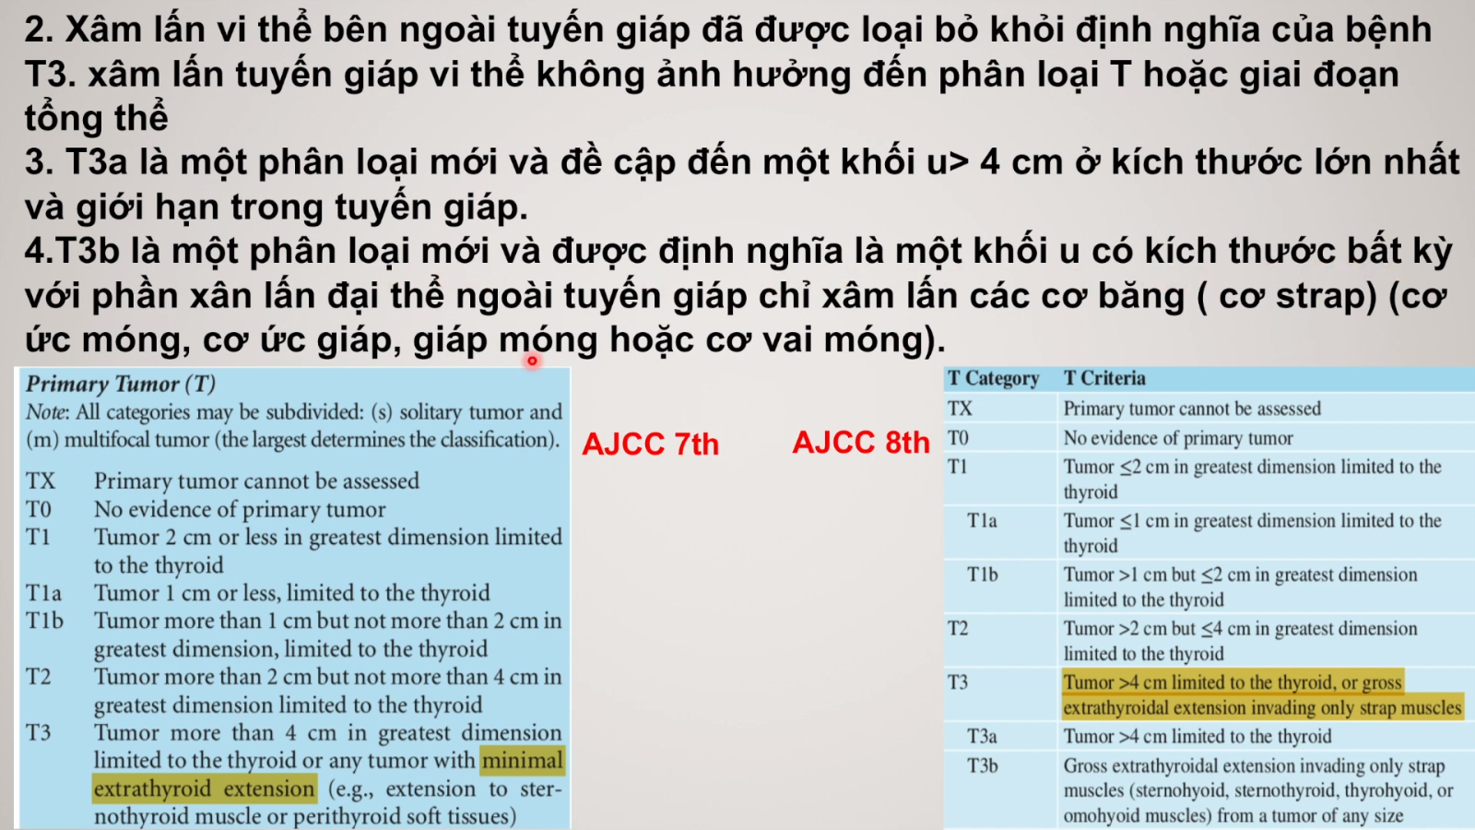
XẾP GIAI ĐOẠN
Carcinôm dạng nhú hoặc nang, ≥55 tuổi
GD I | T1a, T1b | N0 | M0
GD II | T2 | N0 | M0
GD III | T3 T1,T2,T3 | N0 N1a | M0 M0
GD IVA | T1,T2,T3 T4a | N1b N0, N1 | M0 M0
GD IVB | T4b | Bất kỳ N | M0
GD IVC | Bất kỳ T | Bất kỳ N | M1
UICC Classification of malignant tumors 7th edition 2010
4
Notes:
4

Slide 5
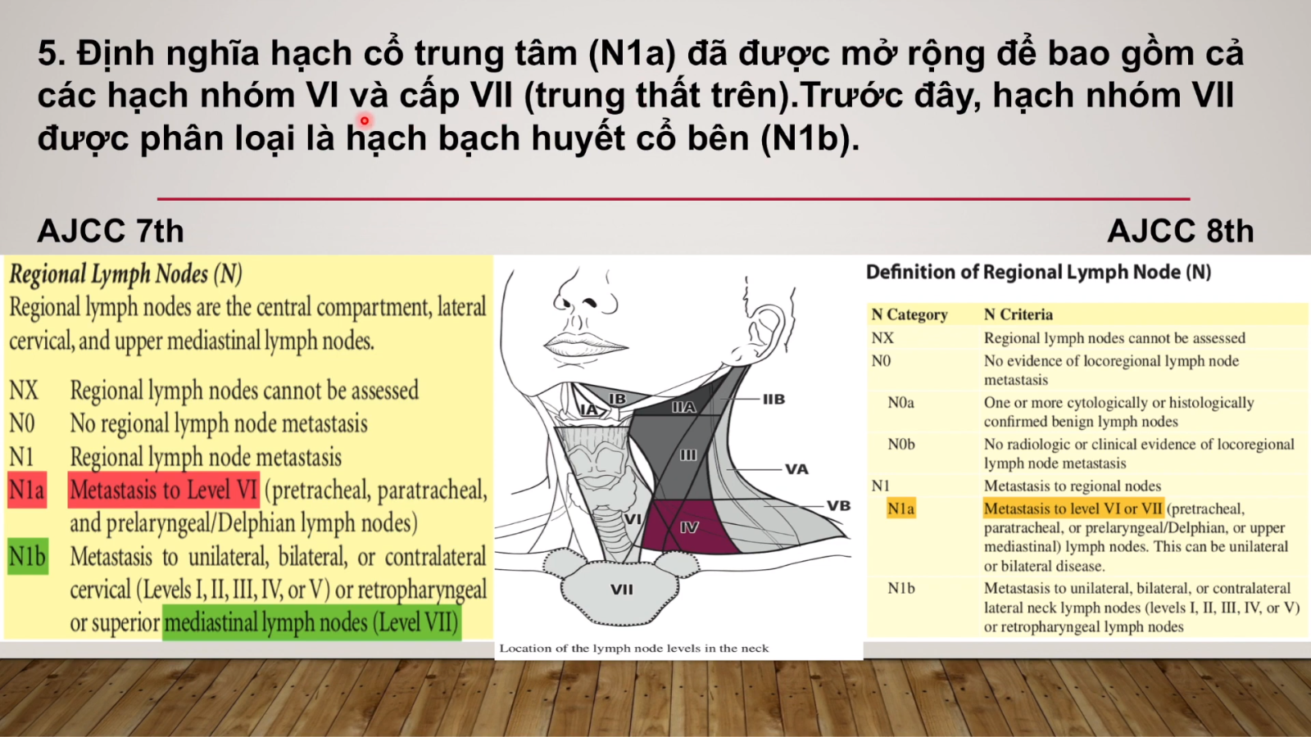

Slide 6
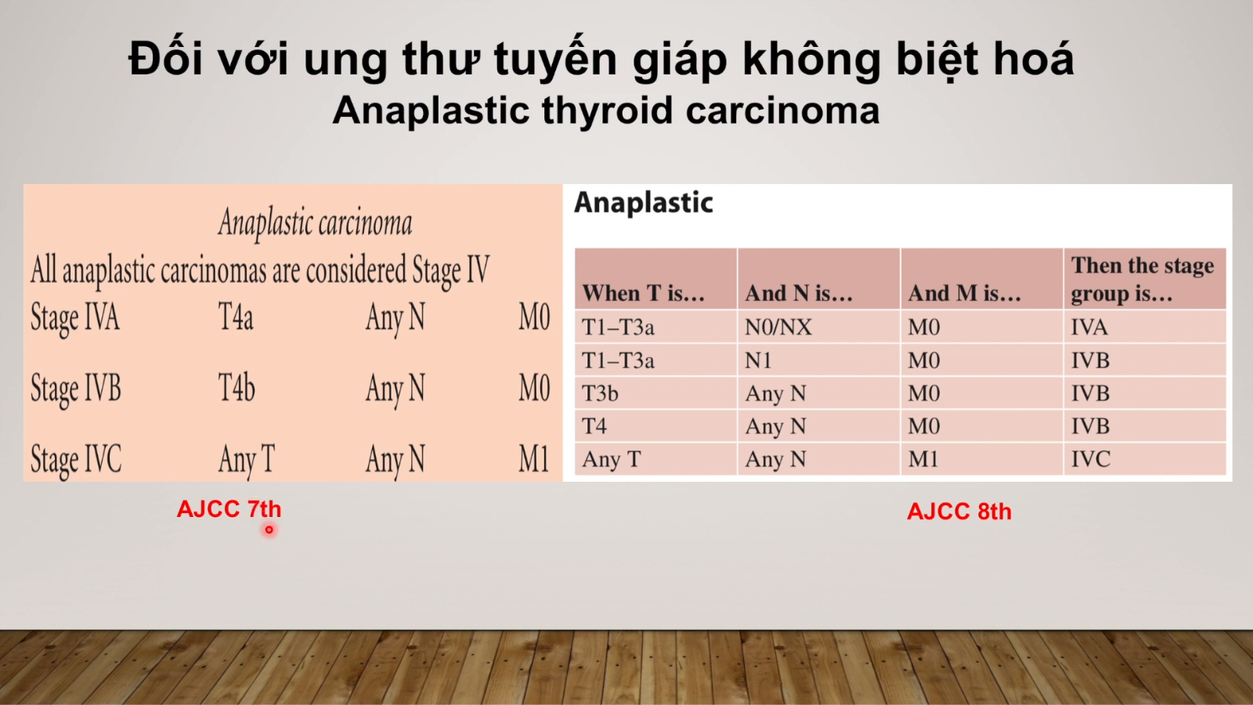

Slide 7
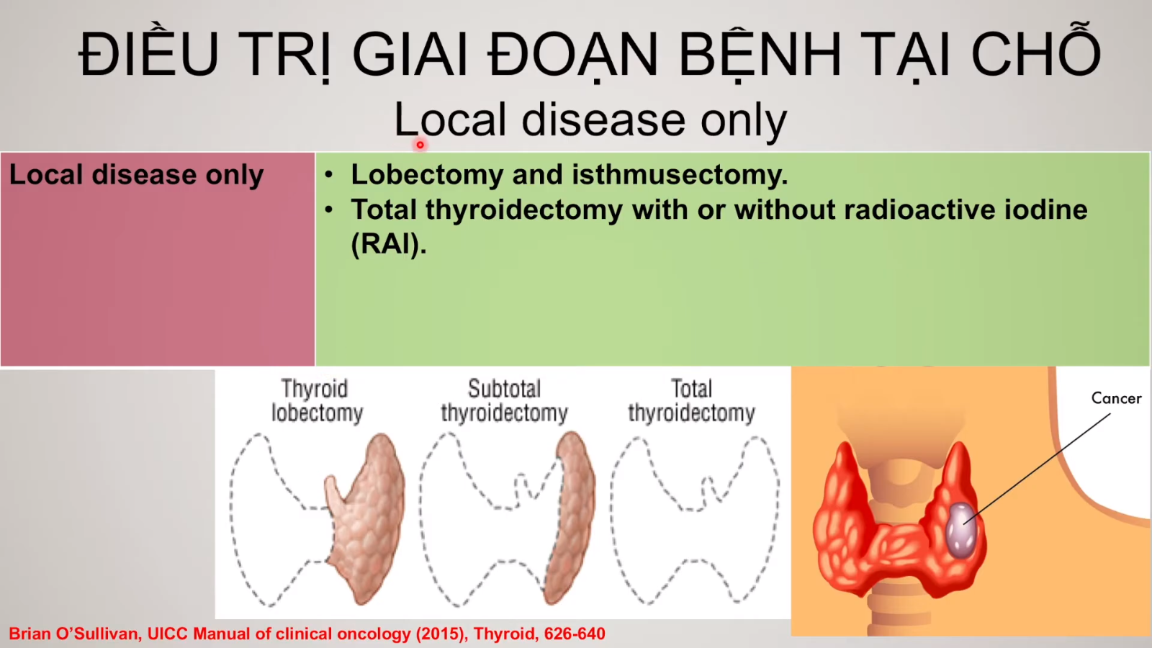
ĐIỀU TRỊ
NGUYÊN TẮC ĐIỀU TRỊ
Phẫu trị tận gốc T, N là quan trọng nhất
Giảm thiểu tối đa biến chứng
Cho phép đánh giá giai đoạn bệnh chính xác
Tạo điều kiện thuận lợi điều trị I¹³¹
Dễ dàng theo dõi = xạ hình toàn thân,đo thyroglobulin.
Giảm thiểu tối đa tái phát và di căn xa: I¹³¹, liệu pháp đè nén TSH, xạ trị ngoài.

Slide 8
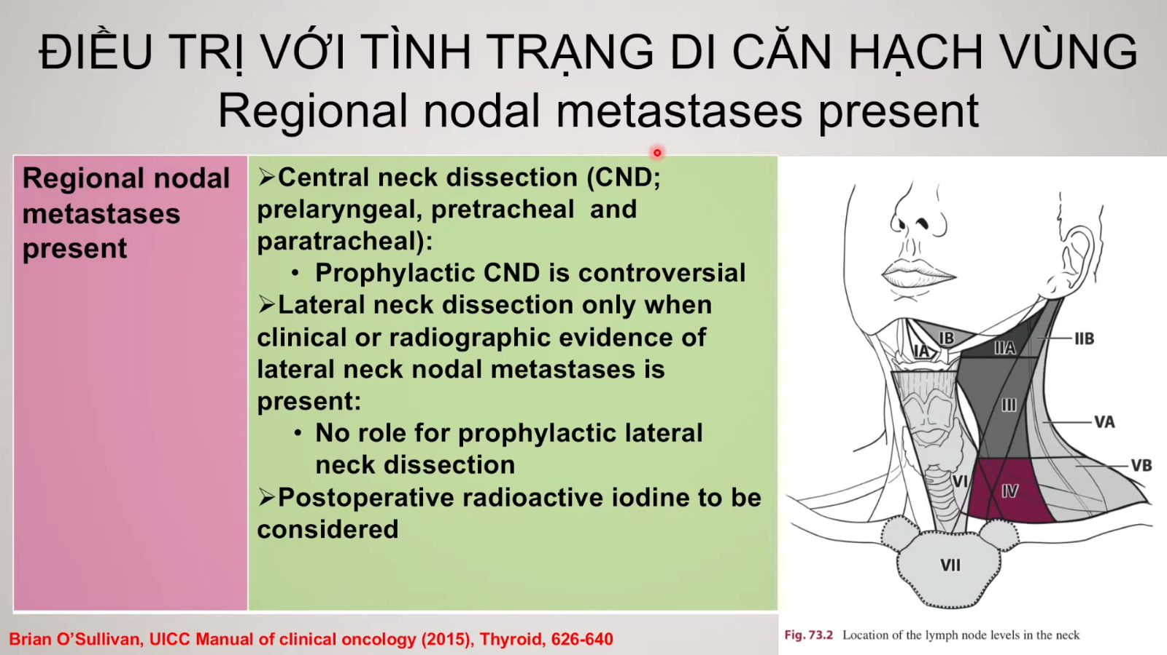
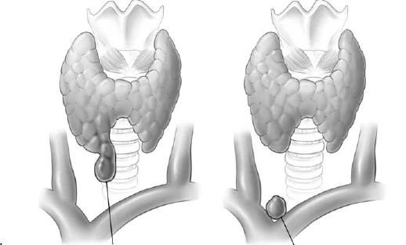
PHẪU TRỊ
Mức độ rộng của phẫu thuật :
Cắt thùy toàn phần và eo giáp (Total thyroid loboisthmectomy)
Cắt giáp gần toàn phần (Near total thyroidectomy)
Cắt giáp toàn phần (Total thyroidectomy)
Các loại phẫu thuật cắt giáp
8

Slide 9
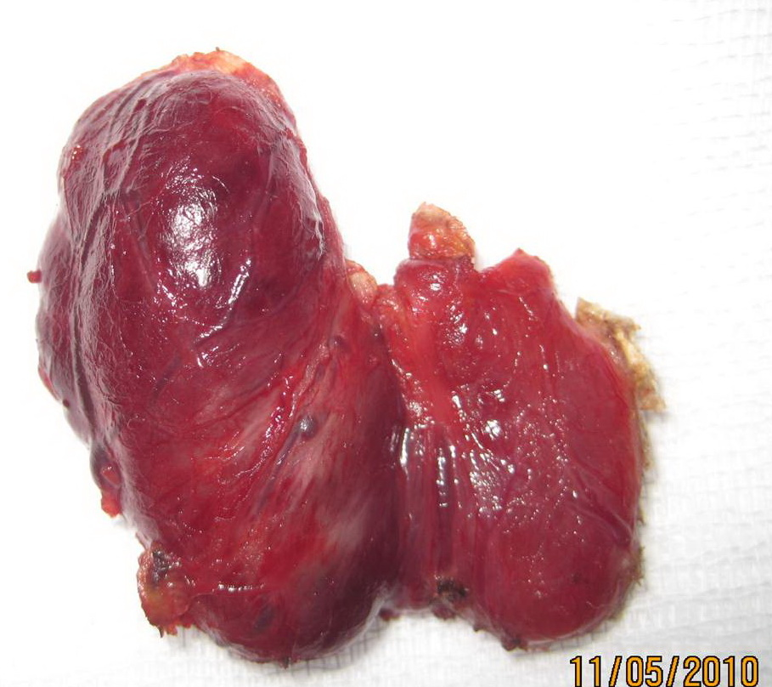
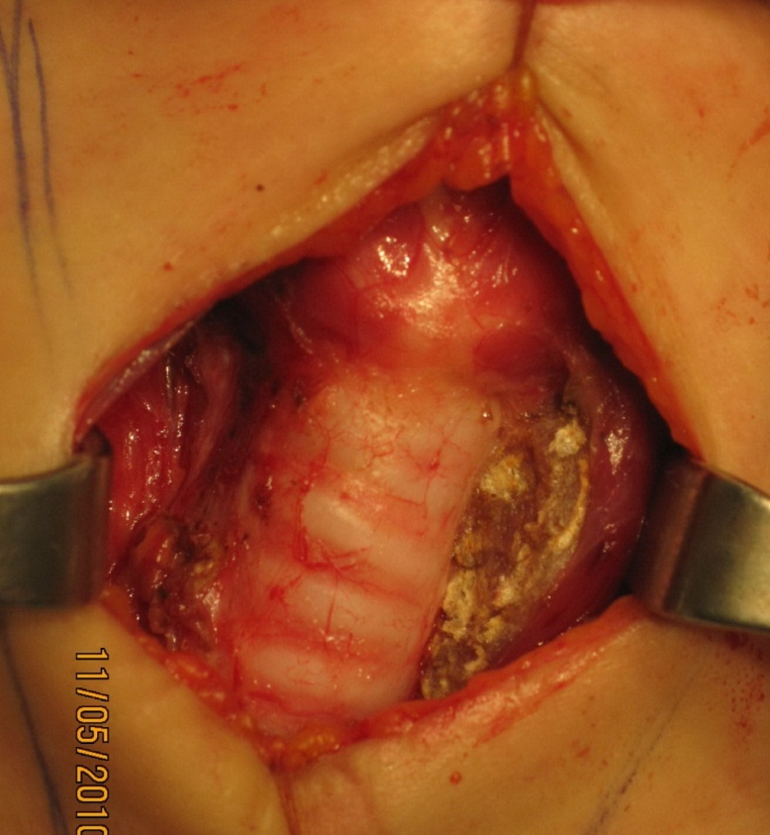
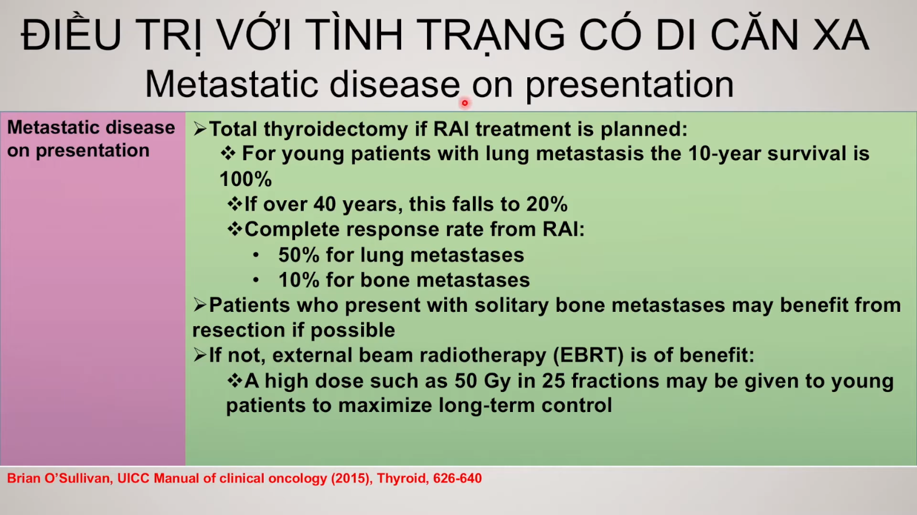
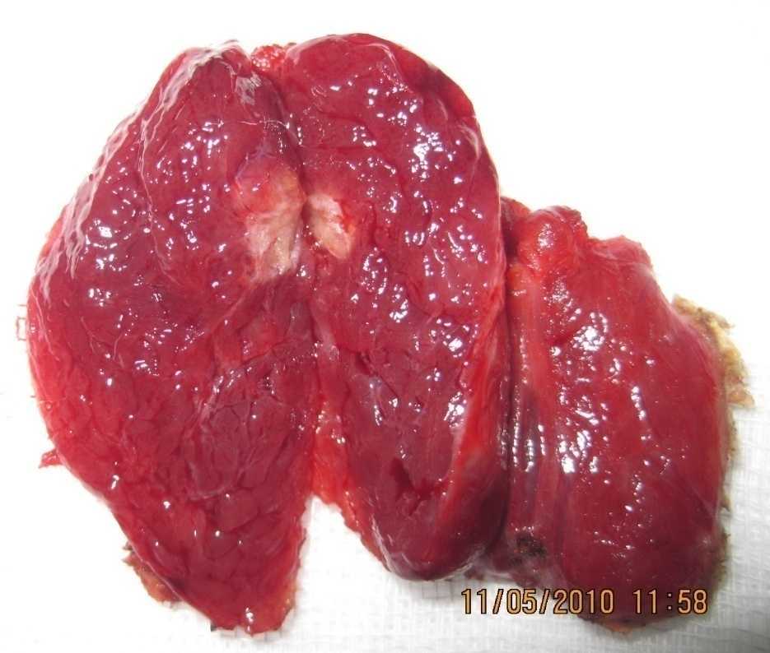
Cắt thùy (P) toàn phần + eo giáp
9

Slide 10
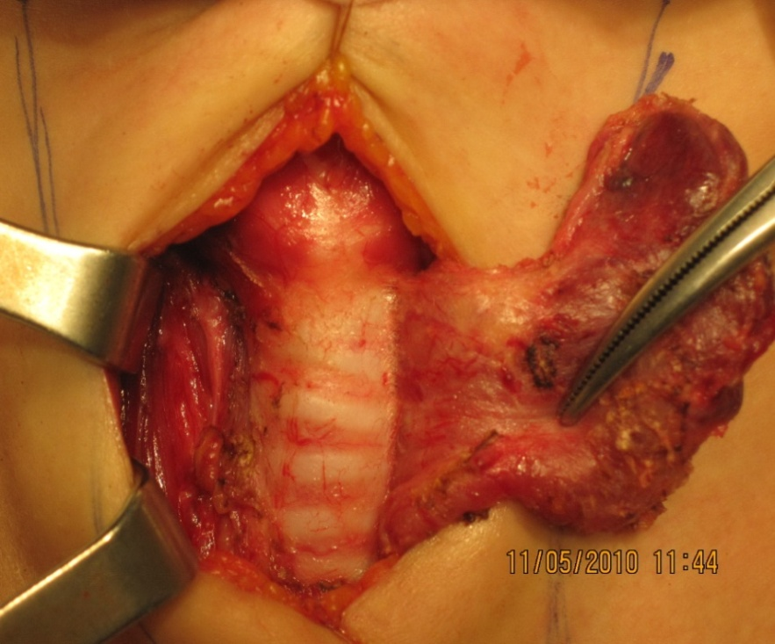
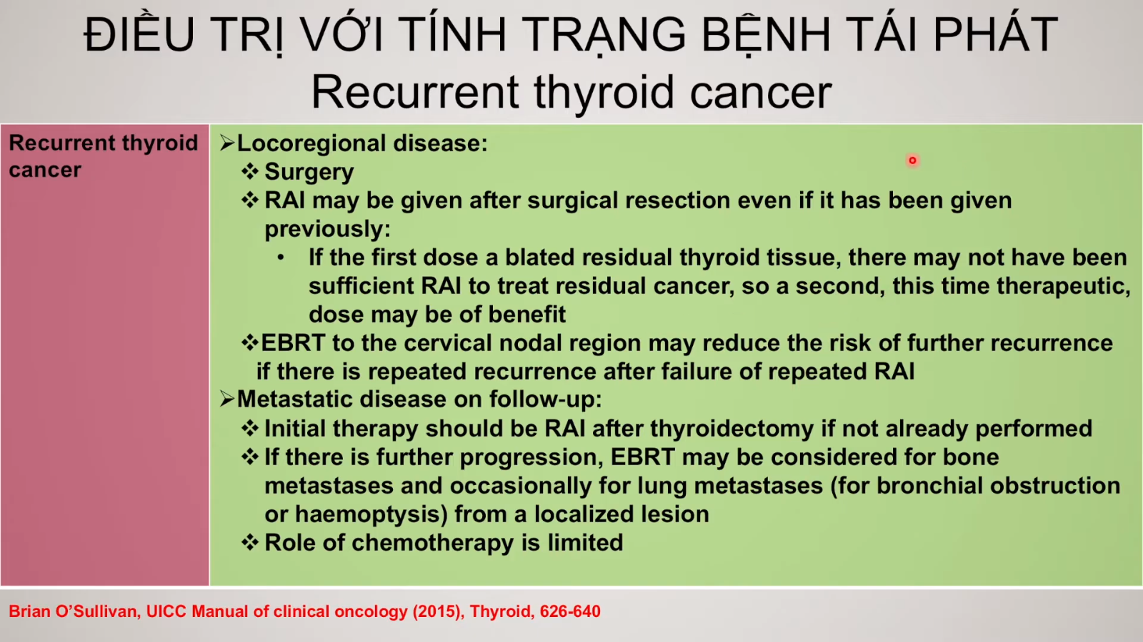
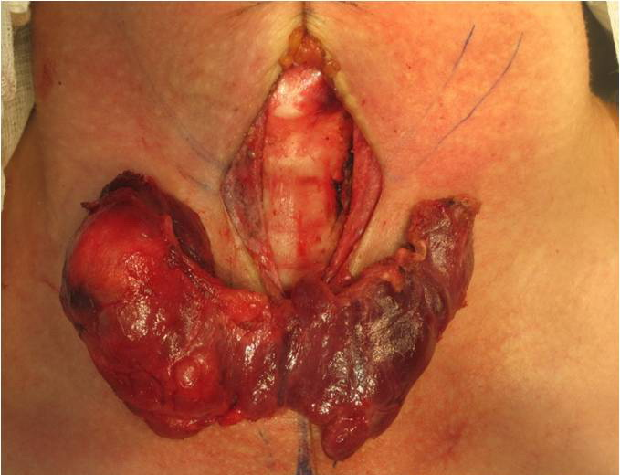
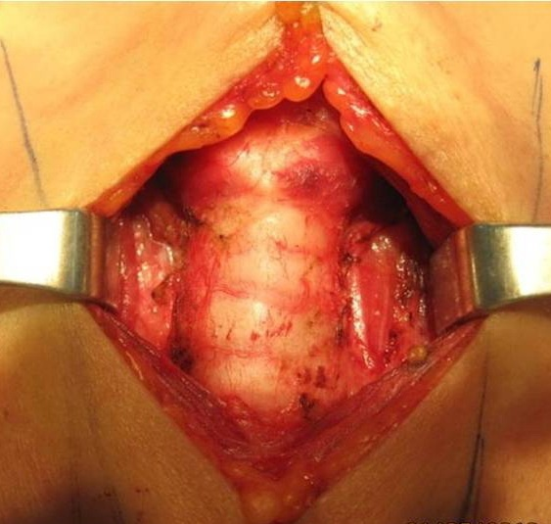
Cắt giáp toàn phần
10

Slide 11
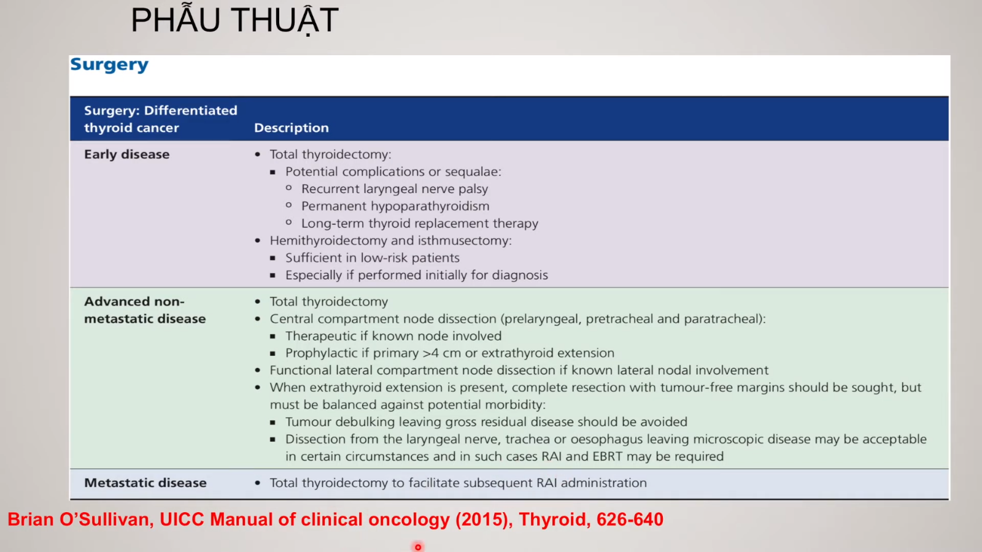
Lý do cắt giáp toàn phần
Carcinôm tuyến giáp dạng nhú đa ổ 2 thùy: 36-85%
Tái phát thùy đối bên: 5-10%
½ số bn chết do tái phát tại chổ và hạch trung tâm
Dễ diệt giáp và điều trị di căn xa bằng I ¹³¹
Dễ theo dõi bằng Thyroglobulin huyết thanh
SA theo dõi phát hiện tổn thương ko đặc hiệu thùy còn lại khó
Rahman G.A. Oman Medical Journal (2011) Vol 26 No1: 56-58
11

Slide 12
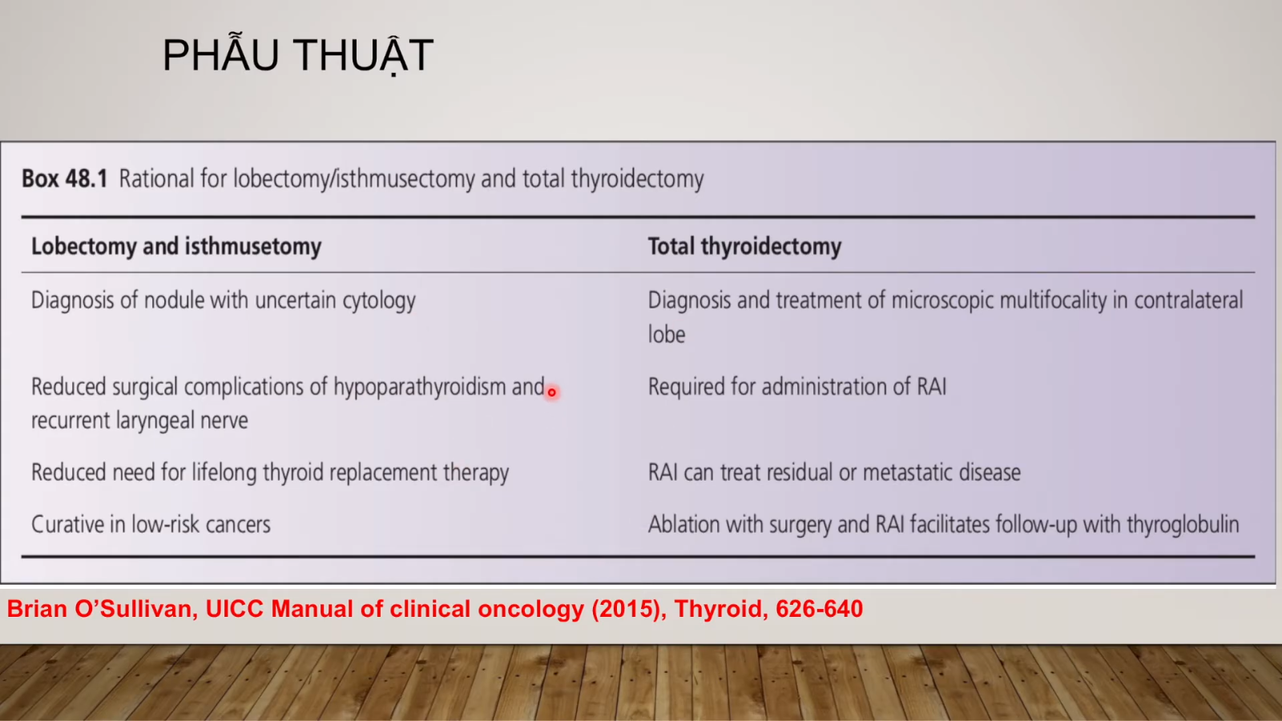
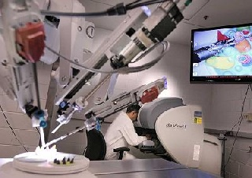
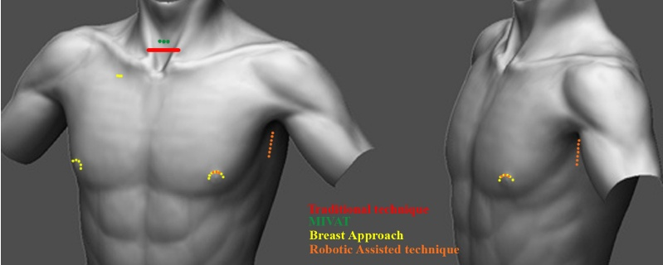
Các kỹ thuật cắt giáp hiện nay:
Kỹ thuật kinh điển: mổ hở
Cắt giáp qua ngã nội soi
Cắt giáp ít xâm lấn có hỗ trợ video
Cắt giáp bằng Robo
Các đường mổ tuyến giáp
Kỹ thuật kinh điển
Cắt giáp ít xâm lấn có hỗ trợ = video
Nội soi tuyến giáp tiếp cận từ vú
Phẫu thuật Robo
Panagiotis T. Journal of Multidisciplinary Healthcare 2011:4 441-449
12

Slide 13
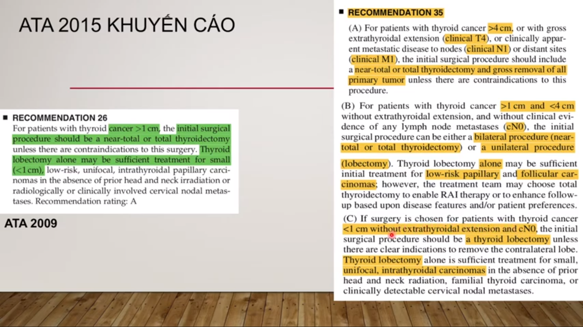
Thuận lợi và không thuận lợi của các kỹ thuật cắt giáp
Kỹ thuật mổ | Chỉ định | Thuận lợi | Ko thuận lợi
Mổ hở | Bất cứ CĐ cắt giáp, nạo hạch cổ, bướu xâm lấn ngoài tuyến giáp | PP chuẩn, dễ học Time PT ngắn | Sẹo xấu Dị cảm vùng cổ
Mổ xâm lấn tối thiểu | V tuyến giáp <30ml Bướu lành <30ml Ung thư <20mm NHC nhóm VI | Thẩm mỹ Ít đau | Giới hạn kích thước Khó học
Nội soi | Tuyến giáp <6cm T < 1 cm N [-] | Ko sẹo | Đau sau mổ Time PT dài Khó học b/c từ CO₂ Chi phí cao
Robot | Tuyến giáp <6cm T < 1 cm N [-] Mổ lần đầu | Thẩm mỹ QS 3D, phóng đại Giảm run | Chi phí cao Đau sau mổ Time PT dài Khó học
13

Slide 14
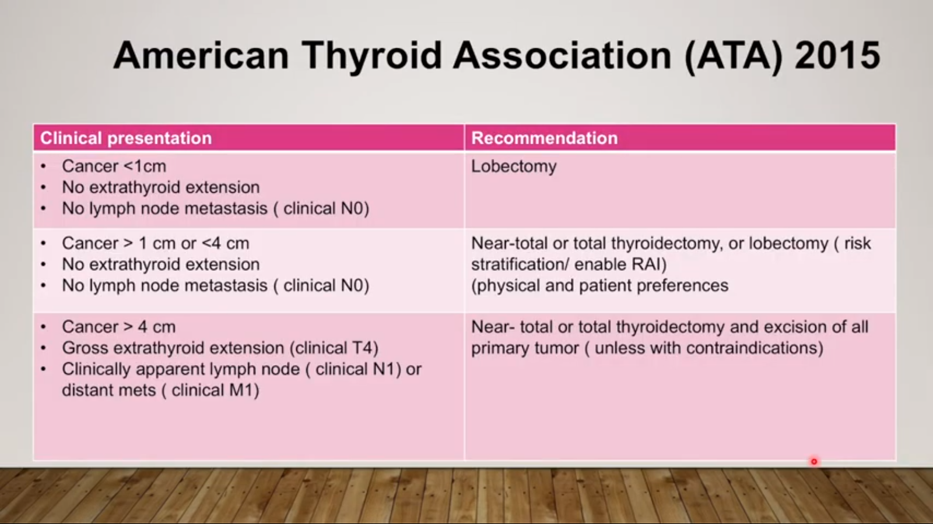

Slide 15
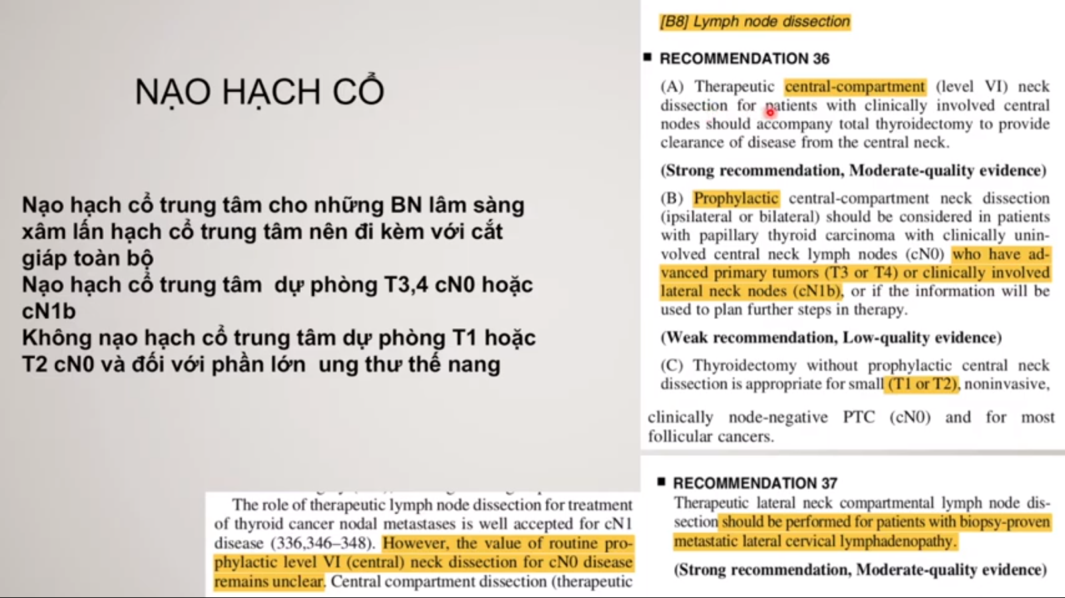

Slide 16
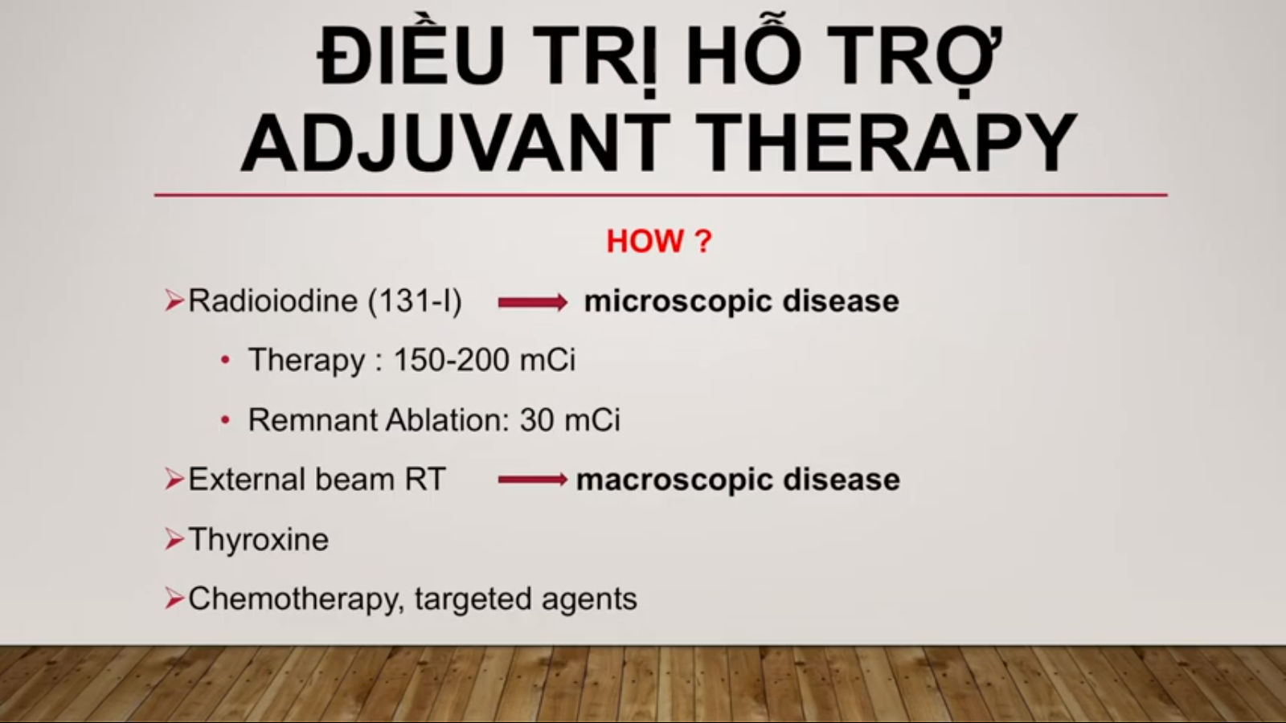

Slide 17
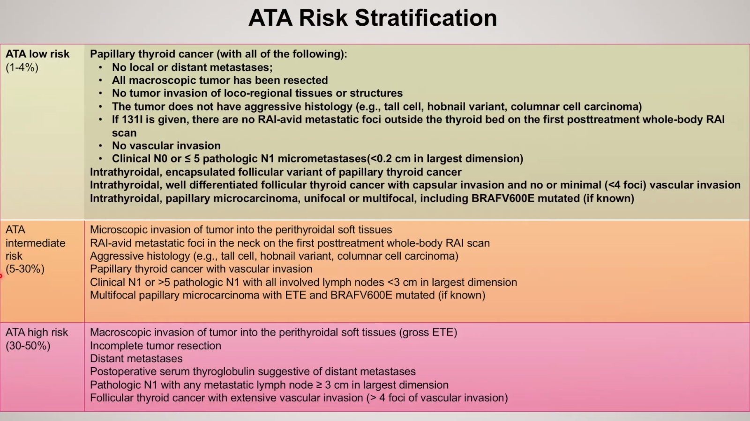

Slide 18
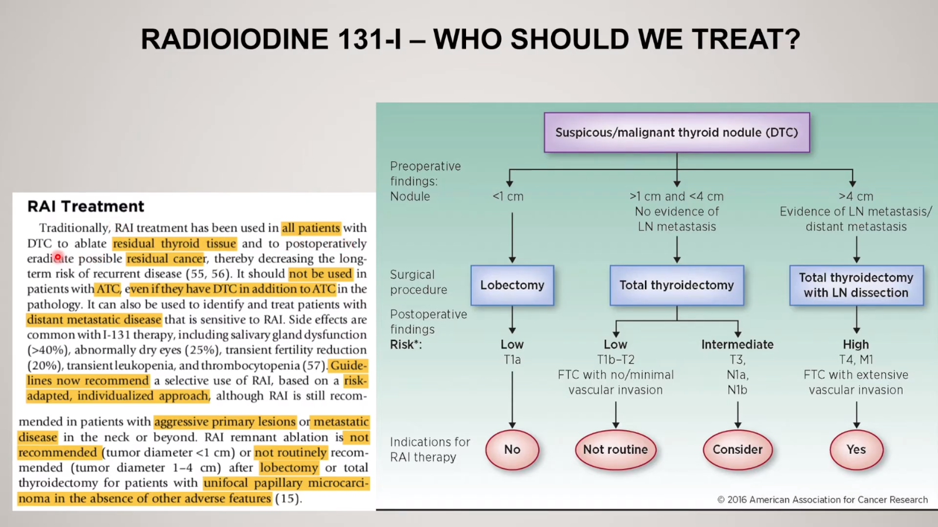

Slide 19
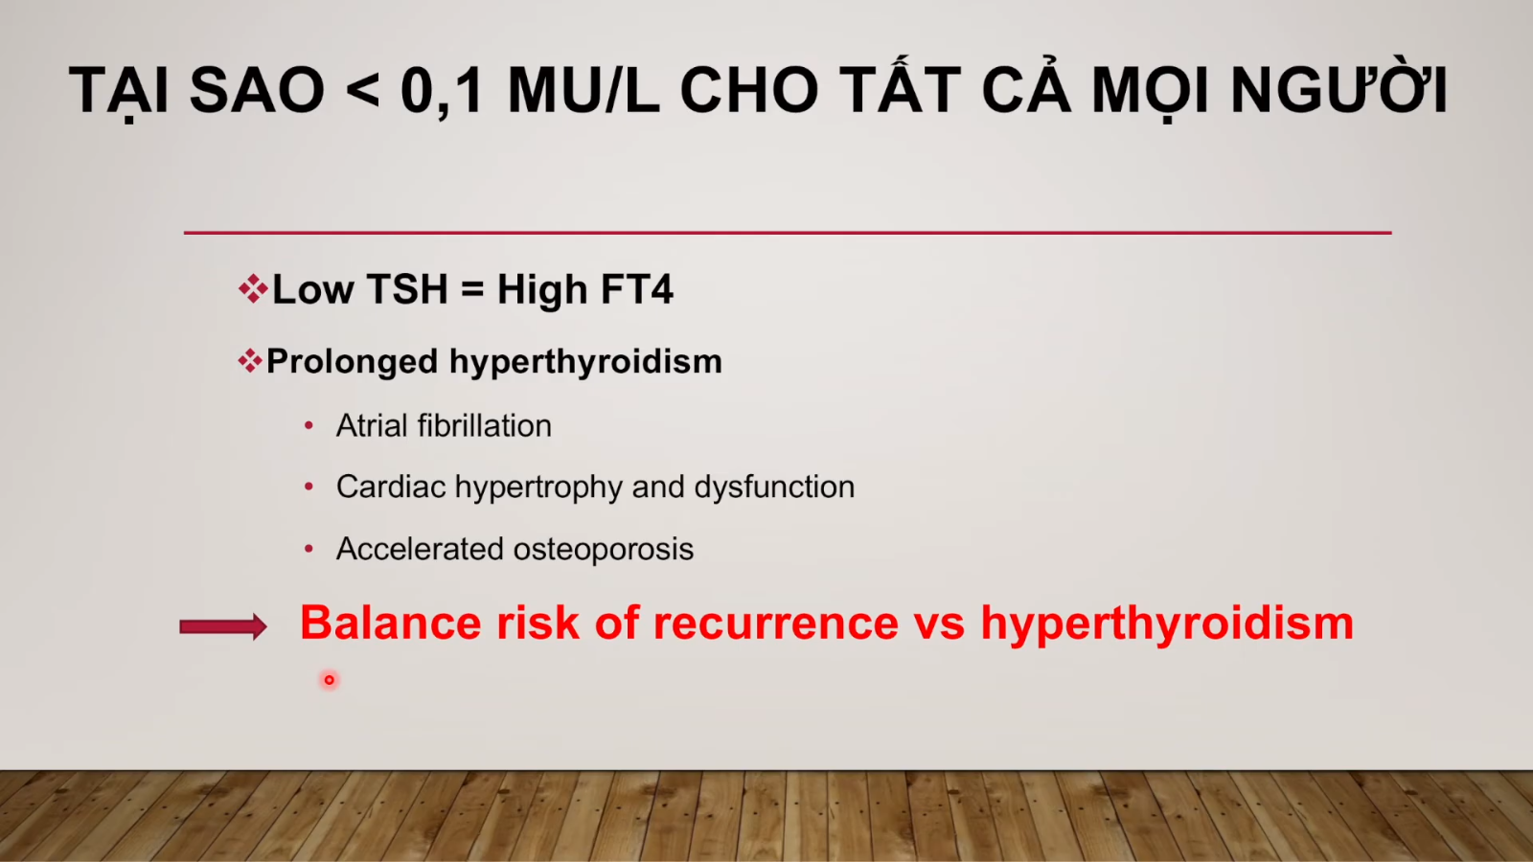

Slide 20
